Slide 1


1
5
5
Défis climatiques
1
Vocabulaire et compréhension de l’oral

Slide 4







Support PPT
Cahier de l’élève
Fiche technique de préparation de la séance
Livret de l’élève

Slide 5
Repérage dans l’unité didactique (1/3)
SEMAINE 1
Séance 1
Vocabulaire : S’approprier le lexique relatif aux phénomènes climatiques.
Compréhension de l’oral : Reconnaitre une explication orale simple.
Séance 2
Actes de parole : Décrire un phénomène climatique simple/Expliquer ses causes et ses conséquences .
Production de l’oral : Décrire un phénomène climatique en en précisant les causes et les conséquences.
Séance 3
Compréhension globale : Identifier les parties qui composent un texte explicatif.
Lecture Fluence : Marquer des pauses logiques pour structurer son propos.
Séance 4
Compréhension détaillée : Identifier les causes et les conséquences dans un texte explicatif.

Slide 6
Repérage dans l’unité didactique (2/3)
SEMAINE 2
Séance 5
Vocabulaire : S’approprier le lexique relatif aux phénomènes climatiques.
Compréhension globale : Identifier les parties qui composent un texte explicatif .
Séance 6
Compréhension détaillée : Identifier les causes et les conséquences dans un texte explicatif.
Lecture fluence : Marquer des pauses logiques pour structurer son propos.
Séance 7
Outils de langue : Construire des phrases cohérentes en utilisant correctement les structures de cause et cde conséquence .
Préparation de la tâche : Comprendre la consigne et élaborer le plan de l’article de presse.
Séance 8
Tâche finale : Rédiger un article de presse pour parler des défis climatiques.

Slide 7
Repérage dans l’unité didactique (3/3)
SEMAINE 3
Séance 9
Consolidation : Consolider les acquis de l’unité didactique : vocabulaire, structures, actes de parole, fluence, stratégies de lecture, ...
Séance 10
Consolidation : Consolider les acquis de l’unité didactique : vocabulaire, structures, actes de parole, fluence, stratégies de lecture, ...
Fin de l’unité 5

Slide 8
S’approprier le lexique relatif aux phénomènes climatiques à partir des images.
Utiliser des expressions variées pour parler des phénomènes climatiques.
Reconnaitre une explication simple donnée oralement.
Les gaz à effet de serre, sacs en plastique, la pollution de l’air, déforestation, changement climatique, planter des arbres.
Expressions de la cause et de la conséquence.
Démarche : écouter - identifier - repérer.
Les stratégies enseignées pendant le modelage et pratiquées pendant la séance sont :
Utiliser des expressions variées pour parler des phénomènes climatiques.
Savoir reconnaître une explication simple donnée oralement.
Les outils : carte lexicale, support audio, feedback immédiat et justification des réponses.
Pendant le feedback, attirer l’attention des élèves sur les erreurs fréquentes :
Confondre une explication et une argumentation.
Oublier la démarche à suivre : écouter → identifier → repérer l’expression choisie..

Slide 9




Faire attention aux explications du professeur en classe
Pourquoi c’est important ?
Bonnes pratiques
Pratiques à éviter
On comprend bien la leçon
On apprend mieux
On fait moins d’erreurs
On peut répondre aux questions posées par le professeur
On réussit à faire les exercices correctement
Bien écouter le professeur
Bien regarder le tableau
Lever la main pour parler
Prendre des notes
Être calme et attentif
Parler avec un camarade
Jouer en classe
Couper la parole
Faire du bruit
Pour plus d’informations Veuillez consulter le lien Suivant : «Banque des pratiques pédagogiques efficaces »
Autres questions ? Veuillez Contacter l’inspecteur encadrant

Slide 10
5 min
Vocabulaire
Compréhension de l’oral
25 min

Slide 11
5 min

Slide 12

Bonjour ! Prêts pour démarrer notre séance? Allons-y!

Slide 13


Nous allons consacrer la 1ère partie de la séance du vocabulaire.
Vocabulaire
20 min
Le climat change…
Les mots aussi!

Slide 14

Voici l’objectif de la séance du vocabulaire.
Lire l’objectif de la séance avec une voix claire et audible.
Vocabulaire : S’approprier le lexique relatif aux phénomènes climatiques.

Slide 16

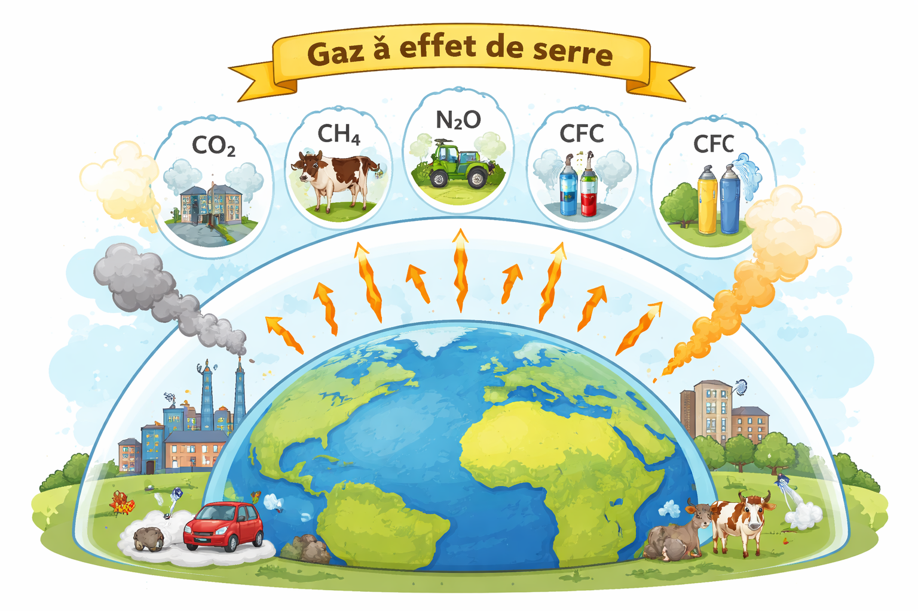
Observez bien l’image. Que représente-t-elle ?
Demander aux élèves de faire attention aux détails : la fumée, la voiture, les usines …

Slide 17
L’image représente un danger qui menace la terre : Les gaz à effet de serre qui provoquent le réchauffement climatique
Demander à 3 élèves de répéter l’expression : « gaz à effet de serre ».
gaz à effet de serre

Slide 18
Voici une phrase avec l’expression « gaz à effet de serre ». Je vais la lire à haute voix. Ecoutez bien!
Désigner 3 élèves pour lire la phrase à haute voix.
gaz à effet de serre
Je partage ton point de vue, les gaz à effet de serre sont responsables du réchauffement climatique.

Slide 19
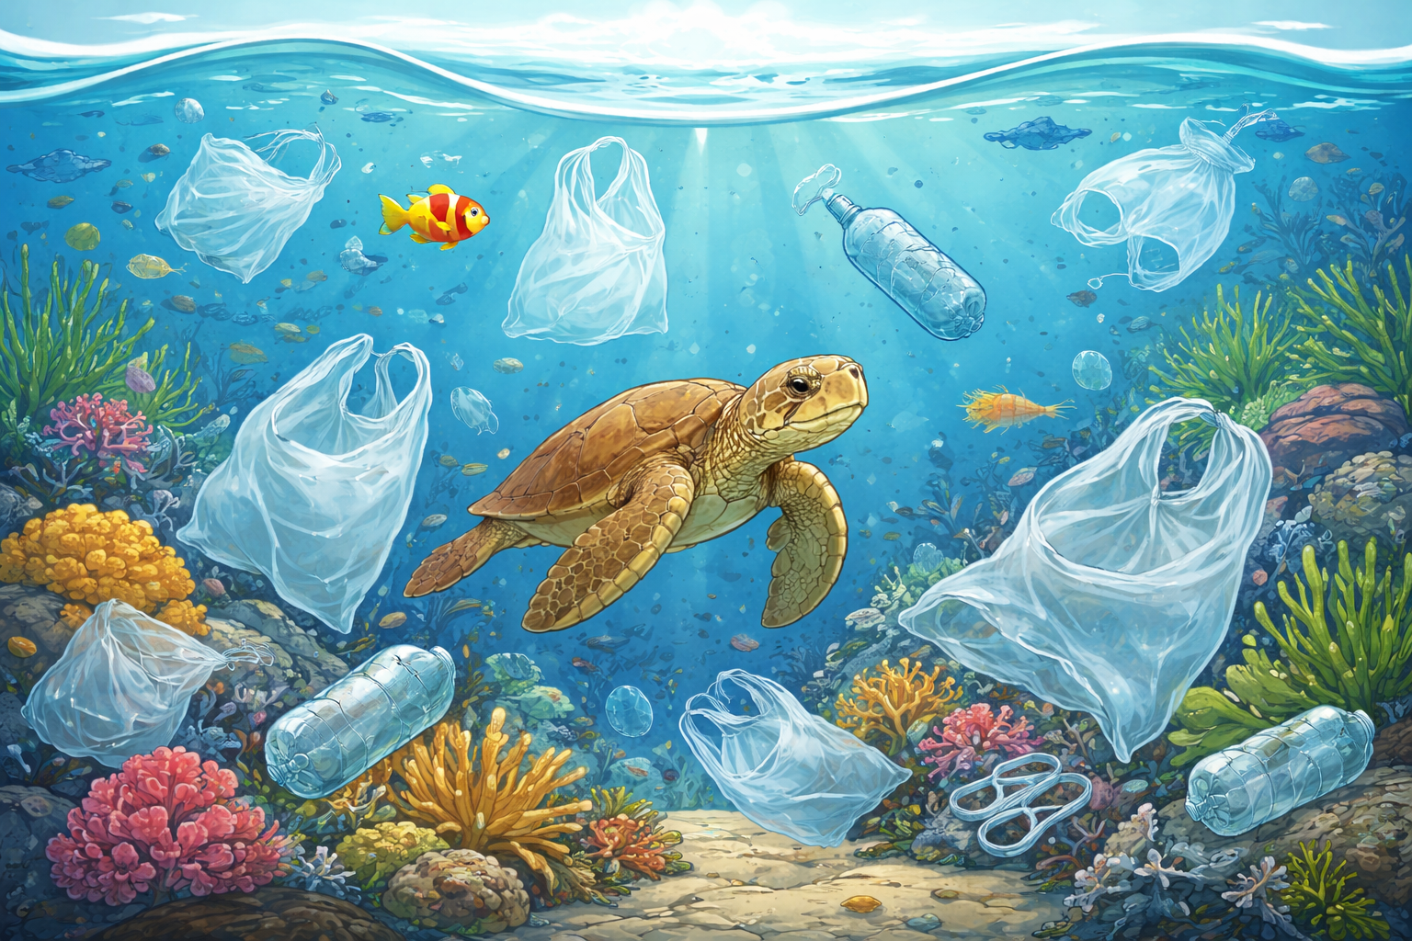
Regardez attentivement l’image. C’est quoi ces objets en plastique ? Où se trouvent-t-ils?
Demander aux élèves de faire attention aux détails : sacs en plastique, la tortue, les bouteilles, la mer, …

Slide 20
Ces objets polluent les océans et les mers. Ce sont des sacs en plastique.
Demander à 3 élèves de répéter l’expression : « sacs en plastique ».
sacs en plastique

Slide 21
Voici une phrase avec l’expression « sacs en plastique ». Je vais la lire à haute voix. Ecoutez bien!
Désigner 3 élèves pour lire la phrase à haute voix.
sacs en plastique
Pour protéger les océans, je pense qu’il faut limiter l’utilisation des sacs en plastique.

Slide 22
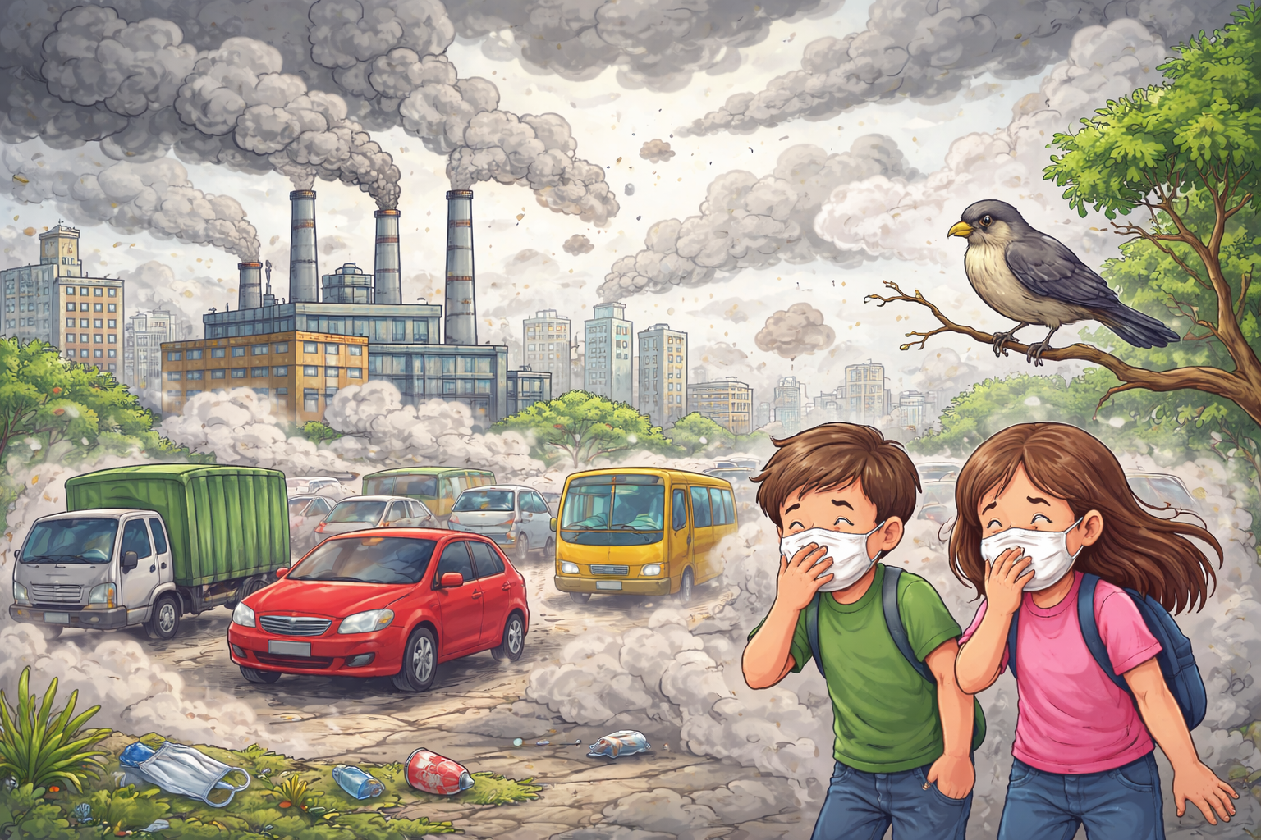
Examinez cette image. Pourquoi le garçon et la fille portent-ils un masque? Ils ont peur de quoi exactement?
Demander aux élèves de faire attention aux détails : la fumée des usines, les voitures et camions, des personnes qui respirent mal, …

Slide 23
Le garçon et la fille portent un masque. Ils ont peur d’un problème qui fait mal à la santé: la pollution de l’air.
Demander à 3 élèves de répéter l’expression : « la pollution de l’air ».
la pollution de l’air

Slide 24
Voici une phrase avec l’expression « la pollution de l’air ». Je vais la lire à haute voix. Ecoutez bien!
Désigner 3 élèves pour lire la phrase à haute voix.
la pollution de l’air
Il ne faut pas oublier que la pollution de l’air provoque des problèmes de santé comme l’asthme.

Slide 25
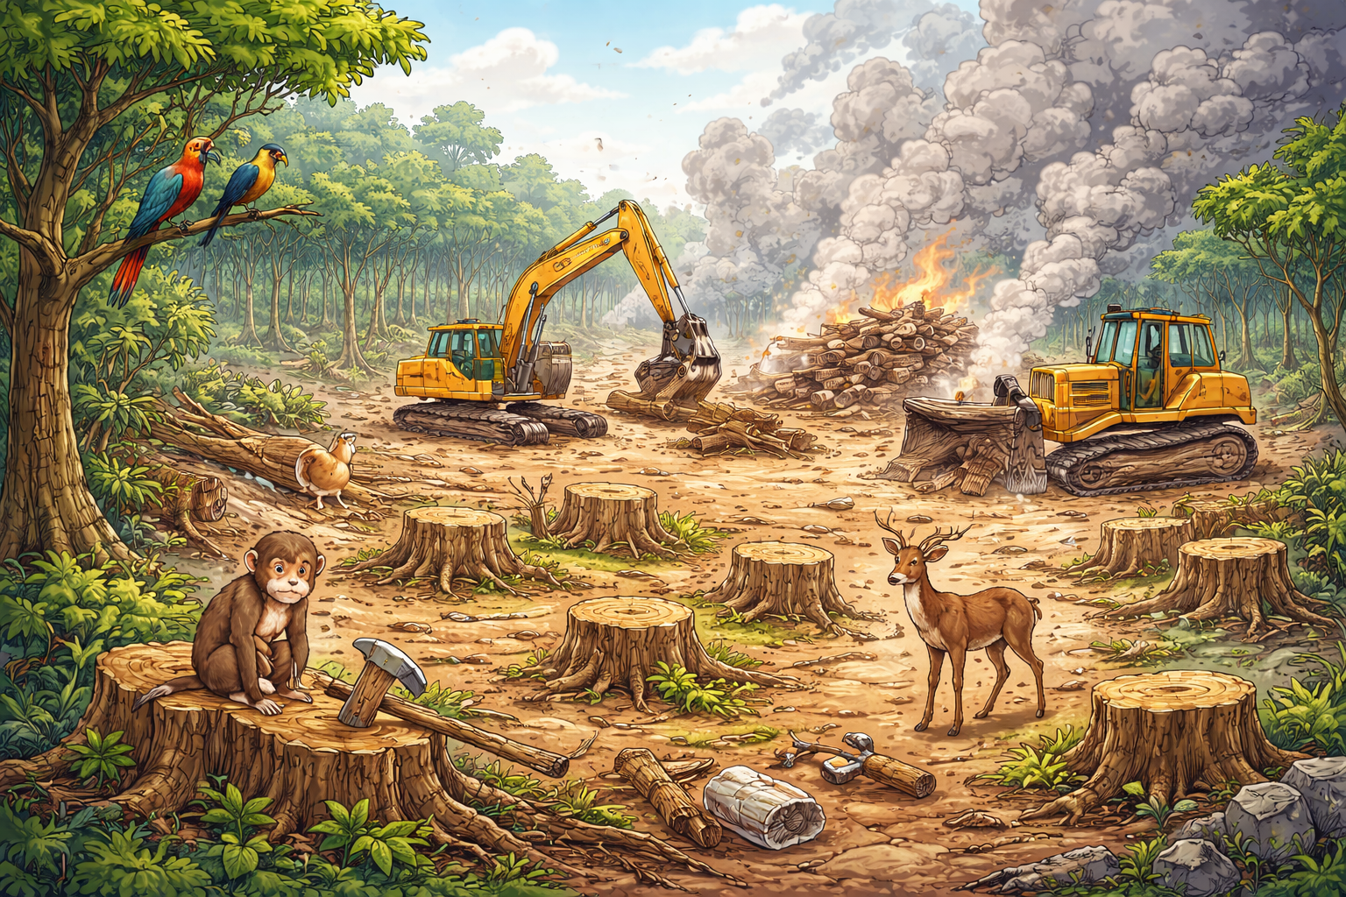
Observons l’image. On est où, à votre avis? Que font ces machines (les bulldozers) ?
Demander aux élèves de faire attention aux détails : bulldozers, troncs d’arbres coupés, animaux à découvert, …

Slide 26
On est à la forêt. Ces machines (les bulldozers) sont entrain de couper des arbres: c’est ce qu’on appelle la déforestation. Ce phénomène détruit les habitats des animaux.
Demander à 3 élèves de répéter le mot : « déforestation ».
déforestation

Slide 27
Voici une phrase avec le nom « déforestation ». Je vais le lire à haute voix. Ecoutez bien!
Désigner 3 élèves pour lire la phrase à haute voix.
déforestation
Je suis d’accord avec toi, on doit arrêter de couper les arbres, car la déforestation détruit les habitats des animaux.

Slide 28
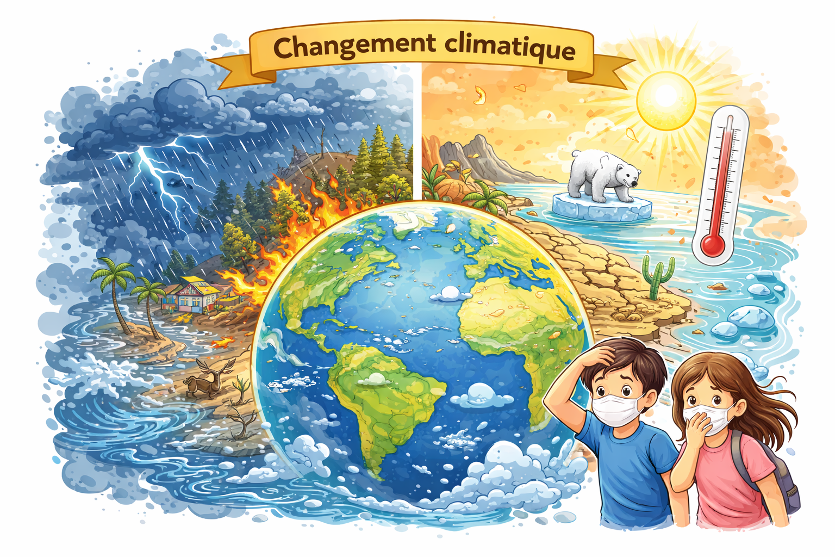
Regardez attentivement l’image. Le climat change-t-il ou reste le même ? Cela a-t-il des conséquences sur la terre?
Demander aux élèves de faire attention aux détails : la pluie, le tonnerre, le feu de la forêt, le thermomètre de la chaleur …

Slide 29
Oui, le climat varie: c’est le changement climatique. Cela peut entraîner des catastrophes naturelles.
Demander à 3 élèves de répéter l’expression : « changement climatique ».
changement climatique

Slide 30
Voici une phrase avec l’expression « changement climatique». Je vais la lire à haute voix. Ecoutez bien!
Désigner 3 élèves pour lire la phrase à haute voix.
changement climatique
C’est à cause du changement climatique que les catastrophes naturelles augmentent et se multiplient.

Slide 31
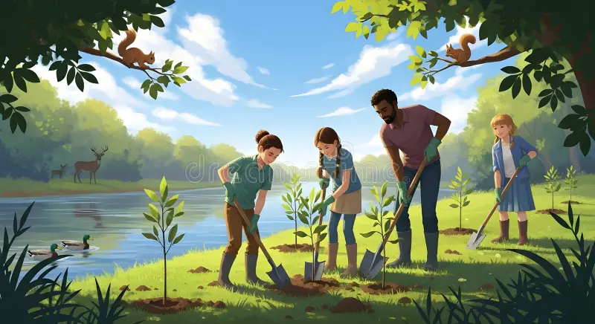
Observez bien cette image. Que font ces gens ? Pourquoi à votre avis?
Demander aux élèves de faire attention aux détails : les pelles, des arbustes, les trous creusés …

Slide 32
Ces gens creusent la terre. Ils sont entrain de planter des arbres.
Demander à 3 élèves de répéter l’expression : « planter des arbres ».
planter des arbres

Slide 33
Voici une phrase avec « planter des arbres ». Je vais la lire à haute voix. Ecoutez bien!
Désigner 3 élèves pour lire la phrase à haute voix.
planter des arbres
A mon avis, la bonne solution serait de planter des arbres et d’utiliser les transports en commun.

Slide 34
5 min

Slide 35
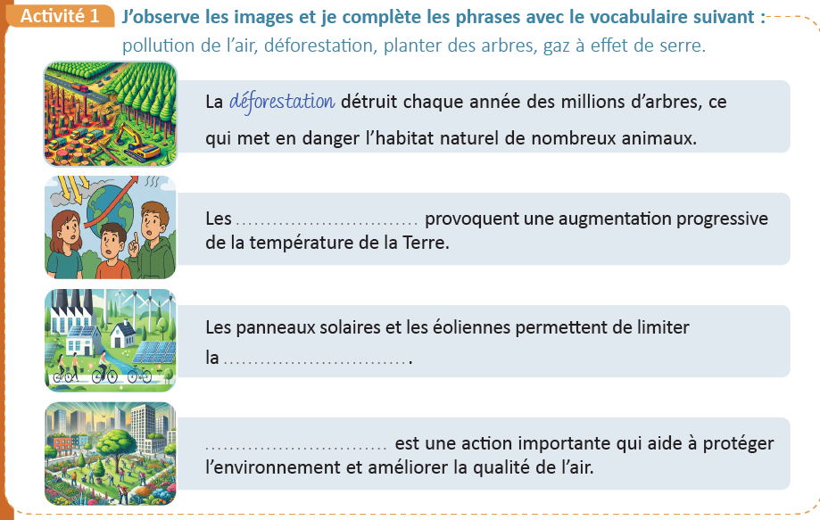
Maintenant, nous allons exploiter le vocabulaire étudié pour répondre à cet exercice.
Désigner des élèves au hasard. Recueillir leurs réponses et leur demander de les justifier. Fournir un feedback.

Slide 36
Voilà. Nous avons exploité le vocabulaire étudié pour compléter les phrases.
Demander aux élèves de recopier les réponses dans le livret.
Gaz à effet de serre
Pollution de l’air
Planter des arbres

Slide 37
5 min

Slide 38
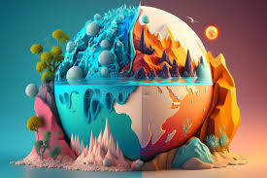
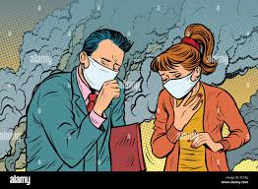
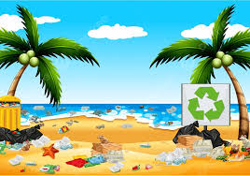
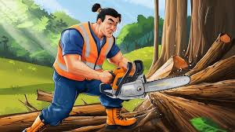
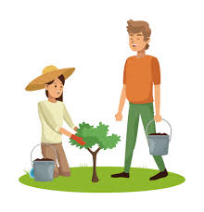
Maintenant, vous allez associer ces images aux phrases correspondantes. Travaillez en binôme.
Choisir 1 binôme pour présenter le travail devant la classe. Demander de justifier les réponses.
1
2
3
4
5
A mon avis, planter des arbres permet de protéger la nature.
Il ne faut pas oublier que la déforestation détruit la forêt des animaux .
Les sacs en plastique polluent les océans et sont un danger pour les poissons.
La pollution de l’air provoque beaucoup de problèmes pour la santé.
Je suis d’accord avec toi, le changement climatique réchauffe la terre.
A
B
C
D
E
1 - ….. | 2 - ….. | 3 - ….. | 4 - ….. | 5 - …..

Slide 39
Voilà. Nous avons associé correctement les images aux phrases correspondantes.
Mettre l’accent sur les expressions et le vocabulaire étudié.
1
2
3
4
5
A mon avis, planter des arbres permet de protéger la nature.
Il ne faut pas oublier que la déforestation détruit la forêt des animaux .
Les sacs en plastique polluent les océans et sont un danger pour les poissons.
La pollution de l’air provoque beaucoup de problèmes pour la santé.
Je suis d’accord avec toi, le changement climatique réchauffe la terre.
A
B
C
D
E
1 - …E.. | 2 - …D.. | 3 - …C.. | 4 - …B.. | 5 - …A..

Slide 40
Maintenant, on passe à la deuxième partie de la séance réservée à la compréhension de l’oral.
Compréhension de l’oral
20 min
Je tends l’oreille: qu’est-ce qu’on explique?

Slide 41
Voici l’objectif de la compréhension de l’oral.
Lire l’objectif de la séance avec une voix claire et audible.
  Compréhension de l’oral : Reconnaitre une explication orale simple.

Slide 42

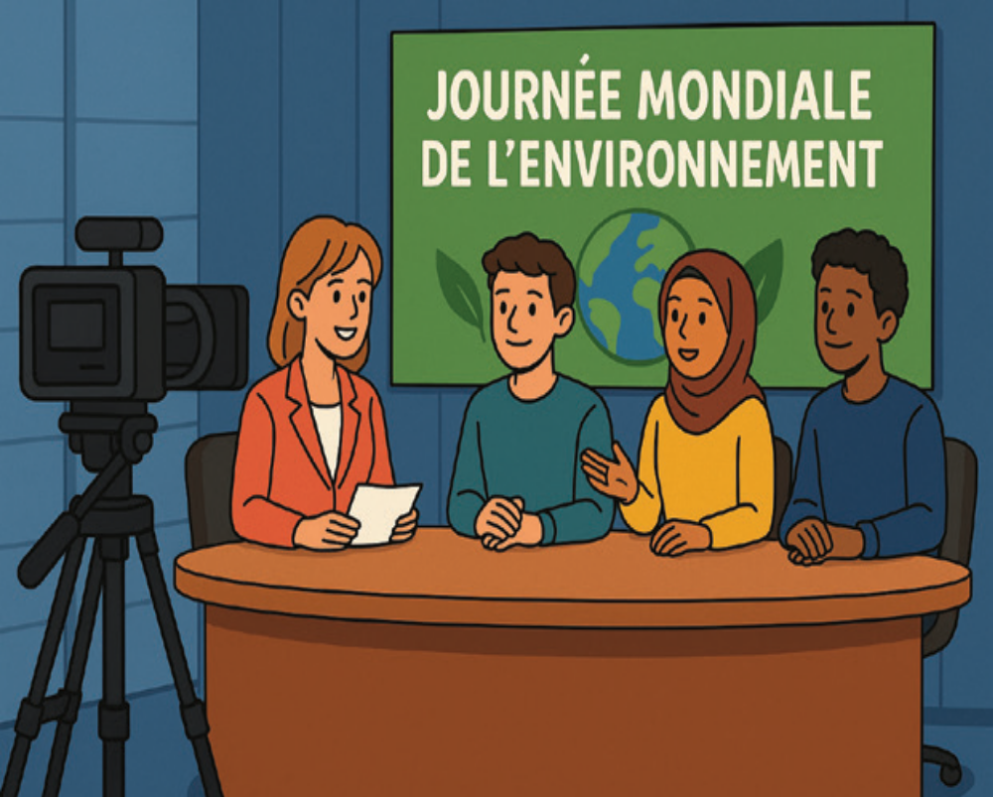
Regardez d’abord cette image et formulez des hypothèses. De quoi va parler le document à votre avis ?
Désigner 3 élèves. Demander de justifier les réponses.
………………………………………………………………………………………………………….....
………………………………………………………………………………………………………….....
………………………………………………………………………………………………………….....

Slide 43
Voici quelques hypothèses sur le document audio.
Désigner 3 élèves. Demander de justifier les réponses.
On est à la télévision pour une émission ...
On parle de la journée mondiale de l’environnement et du phénomène de la pollution…
La présentatrice de l’émission et les participants parlent des solutions pour réduire la pollution …

Slide 44
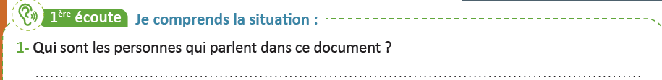

Maintenant, écoutez l’enregistrement audio et répondez aux questions suivantes pour identifier la situation d’énonciation.
Désigner 3 élèves. Demander de justifier les réponses.

Slide 45
Voici la réponse à la première question.
Demander aux élèves de recopier les réponses dans le livret.
Les personnes qui parlent dans ce document sont: La présentatrice de l’émission, Farid, Fatima et Karim.

Slide 46
Passons à la deuxième question pour identifier la situation d’énonciation.
Désigner 3 élèves. Demander de justifier les réponses.

Slide 47
Voici la réponse à la deuxième question.
Demander aux élèves de recopier les réponses dans le livret.
Ils se trouvent dans un studio de télévision.

Slide 48
Continuons avec la troisième question pour identifier la situation d’énonciation.
Désigner 3 élèves. Demander de justifier les réponses.

Slide 49
Voici la réponse à la troisième question.
Demander aux élèves de recopier les réponses dans le livret.
Le thème de ce débat c’est la pollution et les gaz à effet de serre.

Slide 51
Maintenant, nous allons voir comment on peut reconnaitre une explication orale simple.
Expliquer ces étapes.
Pour reconnaitre une explication orale simple il faut:
Identifier de quel phénomène s’agit-il et quelle est sa situation
actuelle (positive ou négative).
Identifier ses causes.
Identifier ses conséquences sur son entourage.
Identifier les solutions possibles pour réduire ou faire disparaitre ce phénomène.

Slide 52
Ecoutez l’enregistrement audio et identifions ensemble la première étape.
Lancer l’audio et écouter attentivement le début du dialogue: la réplique de la présentatrice.
Première étape:
Identifier de quel phénomène s’agit-il et quelle est sa situation actuelle (positive ou négative).

Slide 53
Voilà la réponse à la première étape .
Inviter les apprenants à faire attention. Donner un feedback immédiat.
Première étape:
Identifier de quel phénomène s’agit-il et quelle est sa situation actuelle (positive ou négative).
Le phénomène :Le changement climatique.
La situation actuelle : La planète va mal.

Slide 54
Ecoutez l’enregistrement audio et identifions ensemble la deuxième étape et les expressions de cause utilisées.
Lancer l’audio et écouter attentivement le début du dialogue: les répliques de la présentatrice et Farid.
Deuxième étape:
Identifier les causes de ce phénomène:
Exemple d’expression pour exprimer la cause:

Slide 55
Voilà la réponse à la deuxième étape.
Inviter les apprenants à faire attention aux expressions choisies pour exprimer la cause. Donner un feedback immédiat.
Deuxième étape:
Identifier les causes de ce phénomène:
      L’augmentation de la pollution,
      Les gaz à effet de serre.
Exemple d’expression pour exprimer la cause:
- « La cause principale, c’est l’augmentation de la pollution et des gaz à effet de serre. »

Slide 56
Maintenant, écoutez l’enregistrement audio et identifions ensemble la troisième étape et les expressions de conséquence utilisées.
Lancer l’audio et écouter attentivement le dialogue.
Troisième étape:
Identifier les conséquences de ce phénomène sur son entourage:
Exemple d’expression pour exprimer la conséquence:

Slide 57
Voilà la réponse à la troisième étape.
Inviter les apprenants à faire attention aux expressions choisies pour exprimer la conséquence. Donner un feedback immédiat.
Troisième étape:
Identifier les conséquences de ce phénomène sur son entourage:
          La hausse de la température.
          La diminution de la pluie.
          Inquiétude des jeunes.
Exemple d’expression pour exprimer la conséquence:
« Cela est dû au réchauffement climatique. Par conséquent, cela entraîne des conséquences graves pour la planète. »

Slide 58
Ecoutez l’enregistrement audio et identifions ensemble la quatrième étape et les expressions utilisées pour introduire une solution.
Lancer l’audio et écouter attentivement le dialogue.
Quatrième étape:
Identifier les solutions proposées pour ce phénomène:
Exemple d’expression pour exprimer une solution:

Slide 59
Voilà la réponse à la quatrième étape.
Inviter les apprenants à faire attention aux expressions choisies pour exprimer une solution. Donner un feedback immédiat.
Quatrième étape:
Identifier les solutions proposées pour ce phénomène:
          Utiliser moins de plastique,
          Recycler,
          Aller à vélo et utiliser les transports en commun…
Exemple d’expression pour exprimer une solution:
« Oui, bien sûr. Utiliser moins de plastique, recycler, aller à vélo… »
« Et puis, il y a aussi la sensibilisation. »

Slide 60
5 min

Slide 61
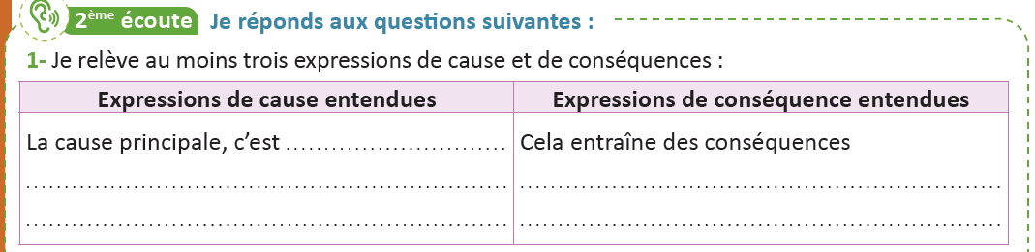
Ecoutez l’audio et relevez les expressions de cause et de conséquence.
Lancer l’enregistrement audio.

Slide 62
Voilà quelques exemples d’expressions .
Inviter les apprenants à être attentif à la différence entre la cause et la conséquence.
À cause de …
Cela est dû à …
C’est pourquoi…
Par conséquent…

Slide 63
5 min

Slide 64
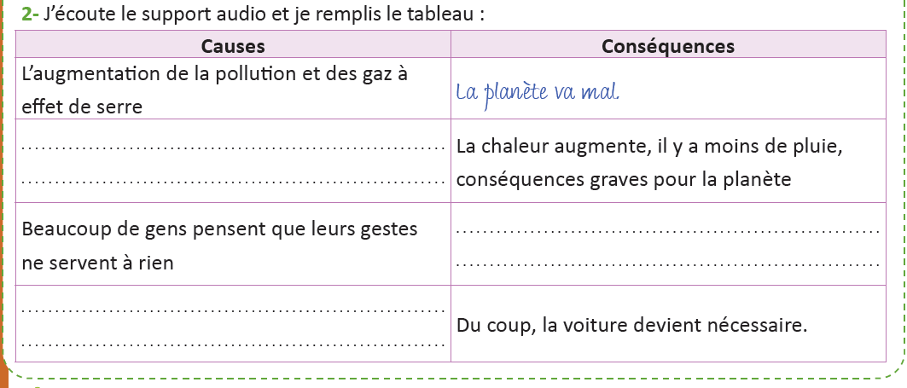
Ecoutez l’audio et complétez le tableau suivant.
Inviter les apprenants à écouter attentivement l’enregistrement audio.

Slide 65
Voici les causes et les conséquences repérées dans l’enregistrement audio.
Rappeler brièvement la démarche à suivre pour identifier les étapes d’une présentation simple orale.
Le réchauffement climatique.
Ils ne font pas d’actions pour réduire la pollution.
Les distances sont longues.

Slide 66
5 min

Slide 67
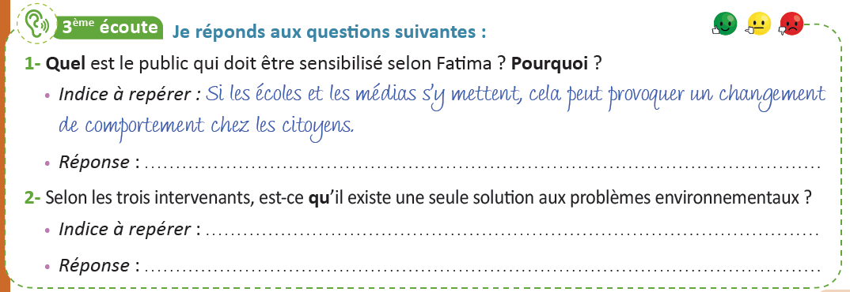
Ecoutez l’enregistrement audio et répondez aux questions suivantes.
Lancer l’enregistrement audio.

Slide 68
Voilà les réponses aux questions posées.
Rappeler brièvement la démarche à suivre pour identifier les émotions dans un récit oral.
Le public c’est les citoyens.
des gestes individuels, la sensibilisation, les transports en commun, les énergies renouvelables et l’action du gouvernement.
Non, il n’existe pas une seule solution. Il y en a plusieurs.

Slide 69
5 min

Slide 70
Qui peut me dire ce que nous avons appris aujourd’hui ?
Désigner quelques élèves.
1. Aujourd’hui, nous avons appris :
2. Nous avons aussi appris :

Slide 71
Voici les réponses attendues.
Ces notes peuvent éventuellement servir de traces écrites.
1. Aujourd’hui, nous avons appris :
Lexique des défis climatiques :
La pollution de l’air provoque beaucoup de problèmes pour la santé.
La déforestation détruit chaque année des millions d’arbres, ce qui met en danger l’habitat naturel de nombreux animaux.
Les gaz à effet de serre sont responsables du réchauffement climatique.
2. Nous avons aussi appris :
Pour reconnaître une explication orale simple :
  J’écoute attentivement.
  J’identifie les étapes de cette explication: (le phénomène, ses causes, ses conséquences, les solutions proposées.)
  Je repère les expressions qui expriment la cause et la conséquence.

Slide 72

N’oubliez pas de faire ces activités à la maison.
Cet exercice fera l’objet d’une correction collective au début de la prochaine séance.
Faites l’activité 2, p. 78 du livret.

